Slide 1


Проект «Волонтеры ГТО»
Проведение спортивных мероприятий
Эковолонтерство
Помощь слабозащищенным слоям населения
Пропаганда развития физической культуры и спорта
Проведение культурно-массовых мероприятий
Медиаволонтер
Сотрудничество с НКО
Помощь в организации и проведении более 250 спортивных мероприятий
Организация и участие в семинарах
Помощь в работе Центра тестирования ГТО
Плогингзабеги
Участие в проекте #Мегабак
Сбор Добрых крышечек на спортивных объектах
Участие и организация экологических акций («Рыбе быть», «Лес победы», уборка мусора, экоквесты, расчистка трассы для занятий лыжными гонками и т.д.)
Подключение цифровых приставок
Помощь по хозяйству пенсионерам по заявкам из соцзащиты
Выезды в реабилитационные центры
Сбор гуманитарной помощи пострадавшим от наводнения в Иркутской области
Помощь во время проведения занятий канистерапии
Проведение акций, направленных на пропаганду спорта и физической культуры
Агитация выполнения нормативов ГТО по месту учебы
Подготовка презентаций и выступления в общеобразовательных учреждениях
Проведение спортивных фестивалей и соревнований
Помощь в организации и проведении музыкальных фестивалей
Помощь в организации и проведении культурно-массовых мероприятий на территории Сергиево-Посадского городского округа (День района, День молодежи, День победы, Масленица, КВН и т.д.)
Проведение семинаров для участников проекта с представителями СМИ и специалистами отрасли
Фотосъемка спортивных мероприятий
Написание постов
Совместное проведение акций и мероприятий
Участие в семинарах
Обмен опытом

Slide 2


Волонтеры ГТО
Цель проекта –
• формирование команды, способной помочь во время проведения спортивных и молодежных мероприятий различного уровня;
• привлечение молодежи к систематическим занятиям физической культурой и спортом
• развитие волонтерства и добровольчества, благотворительности;
• предоставление возможности молодым людям реализовать себя, как лидеры и организаторы;

Slide 3


Актуальность проекта: Наш проект является уникальным. Из первоначальной идеи создания Центра спортивного волонтерства, он перерос в более масштабный.
К нам за помощью обращаются по любым вопросам: проведение мероприятий, помощь инвалидам, подключение цифровых приставок, проведение экологических и патриотических акций и т.д.
Волонтеры участвуют во всевозможных форумах, работают в молодежном парламенте, помогают пенсионерам по заявкам из соцзащиты, выезжают в реабилитационные Центры с гуманитарной помощью. Тесное взаимодействие с другими общественными организациями помогает реализовывать проекты любой направленности. Видя фотографии работы наших волонтеров в социальных сетях и по телевидению, к движению желает присоединиться все больше активной молодежи.
Многие из наших ребят являются действующими спортсменами и личным примером привлекают молодежь к занятиям физической культурой и спортом. Проект помогает реализоваться и проявить лидерские способности самым активным участникам.

Slide 4
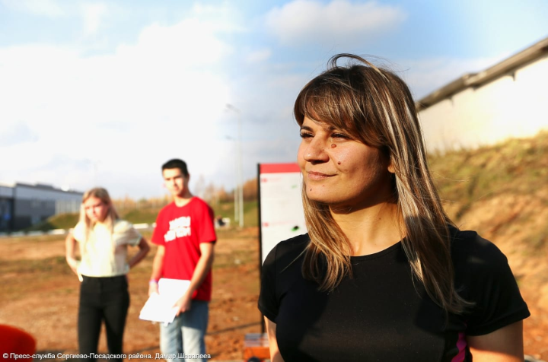
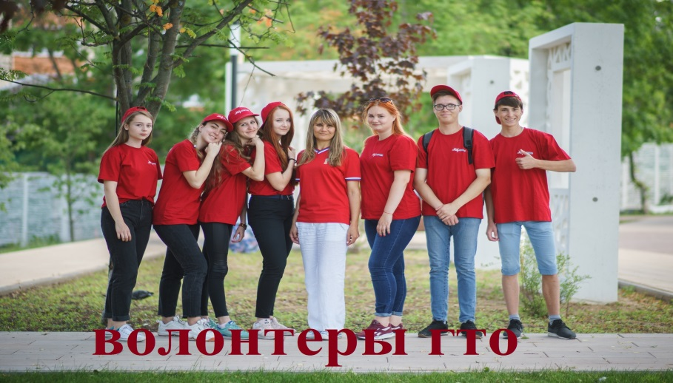
Каменева Мария Викторовна – Руководитель проекта «Волонтеры ГТО»
Стаж работы в отрасли – 6 лет
За время работы Сергиево-Посадский городской округ дважды становился победителем смотра-конкурса на лучшую организацию работы по внедрению комплекса ГТО среди муниципальных образований Московской области
Учредитель РОО ФСК ГТО МО
Учредитель МОО ФБСПМР
Член рабочей группы по вопросам совершенствования спортивной инфраструктуры в муниципальных образованиях Московской области
Ответственный секретарь Общественной палаты Сергиево-Посадского городского округа
Руководитель проекта «Волонтеры ГТО» Сергиево-Посадского городского округа
Координатор волонтерского движения «Живу спортом» в Сергиево-Посадском районе
Лауреат премии Губернатора «Лучший по профессии» в номинации «Менеджер года центра тестирования ГТО», лауреат в специальной номинации «Команда спортивных волонтеров 2020 года»

Slide 5


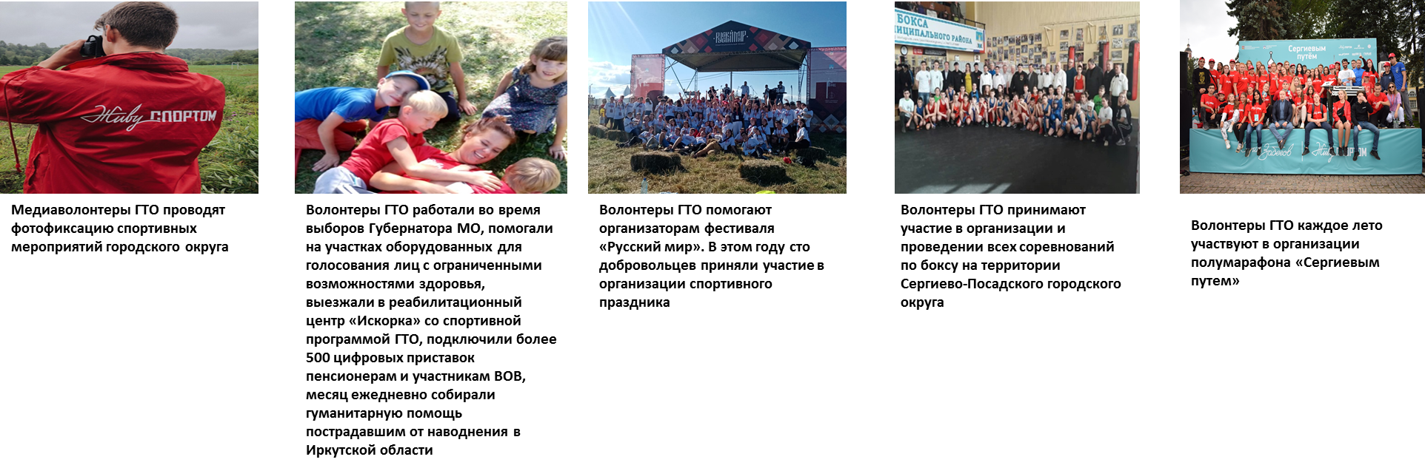

Slide 6
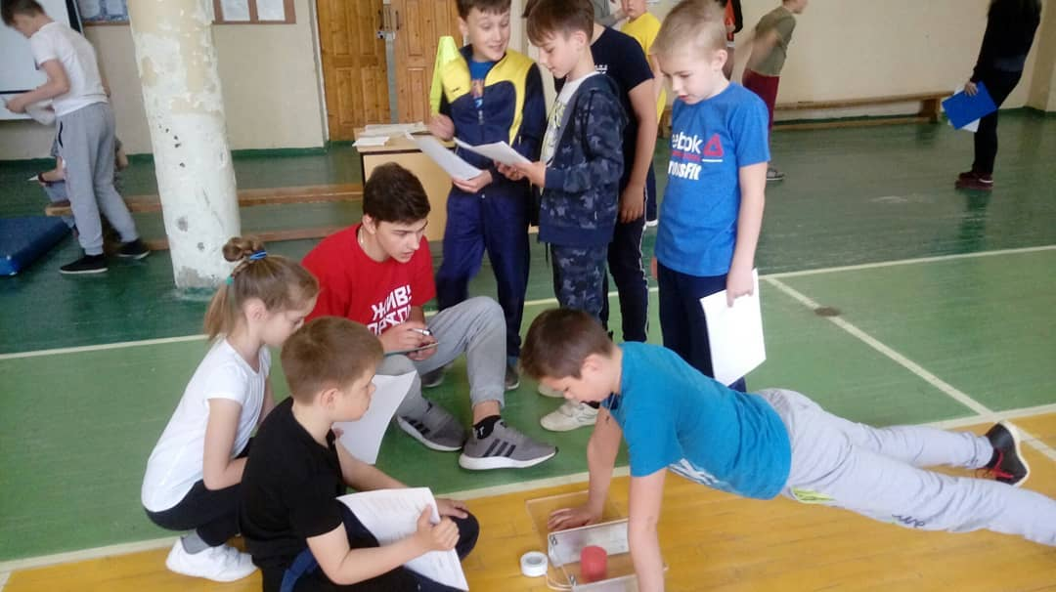
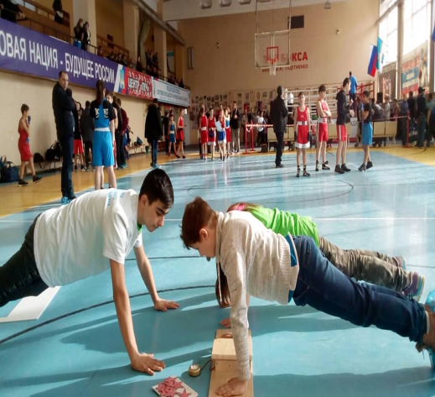
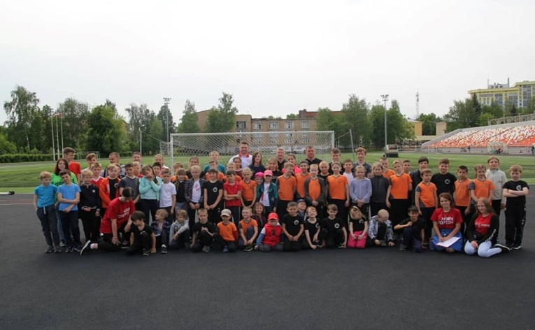
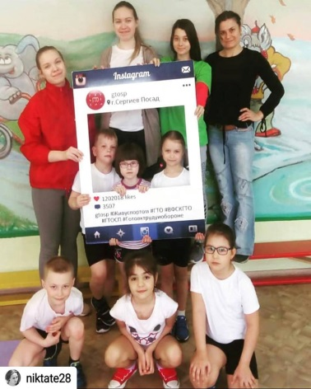
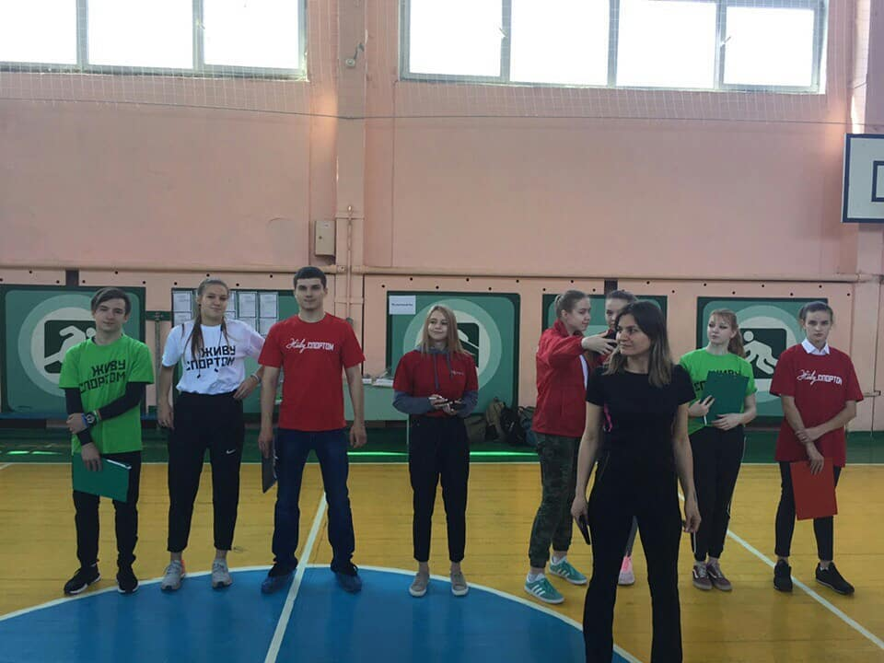
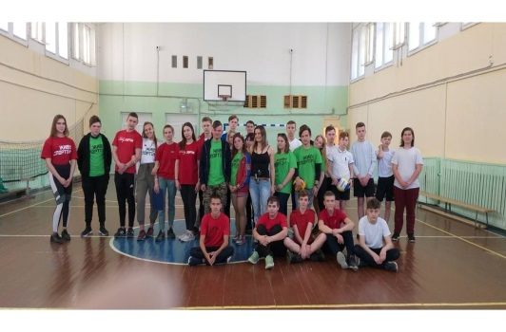
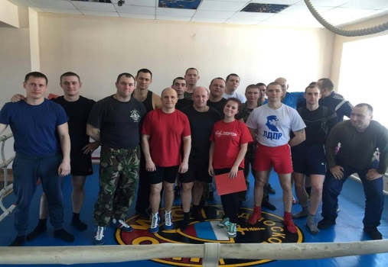
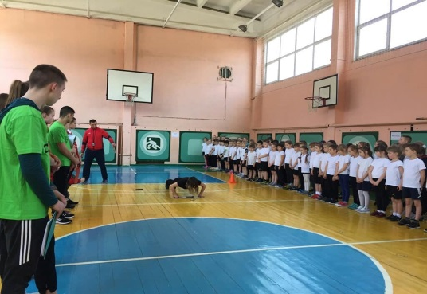
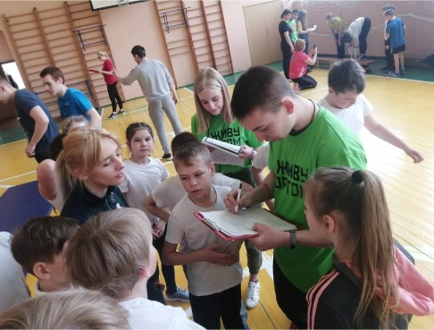
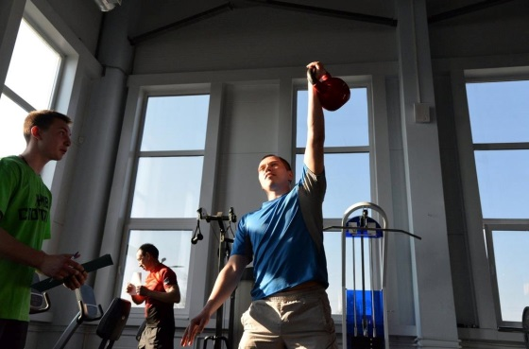
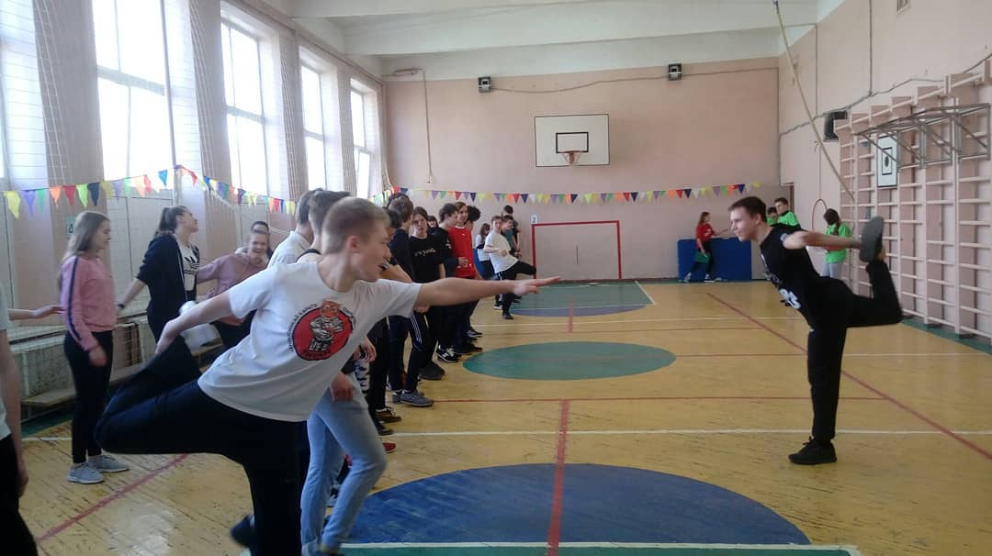
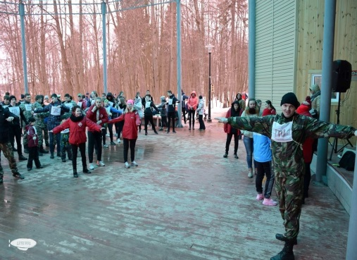
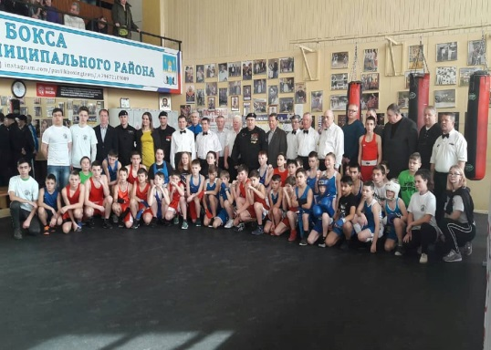
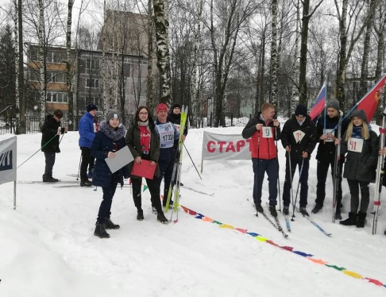
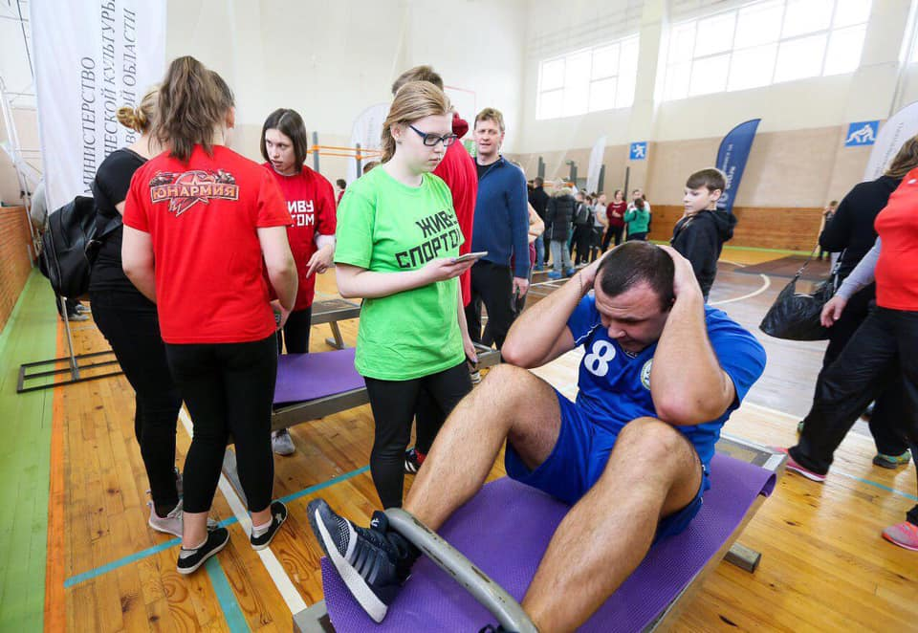
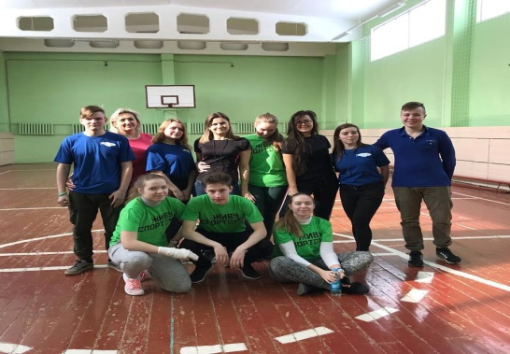
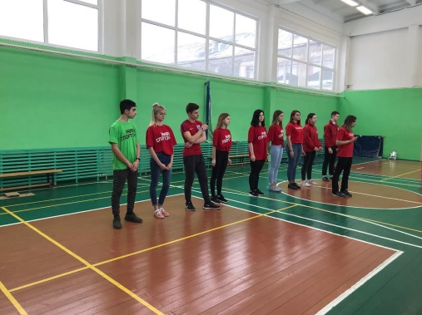
В 2019 году нескольких месяцев команда Волонтеров ГТО ежедневно помогала проводить тестирование нормативов Всероссийского физкультурно-спортивного комплекса «Готов к труду и обороне» (ГТО) в образовательных организациях городского округа. Испытания прошли более 10 000 человек. В апреле было проведено 19 крупных Фестивалей. Без волонтерского движения это было бы невозможно реализовать. 52 школы, 2 детских сада и несколько крупных организаций приняли участие в спортивных мероприятиях. В декабре РОО «ФСК ГТО» МО проведена Спартакиада допризывной молодежи памяти В.И. Афонченко.

Slide 7
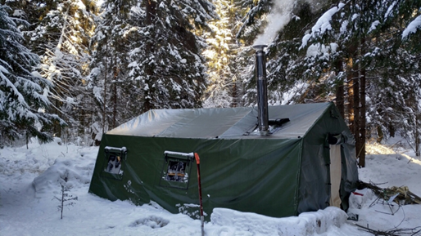
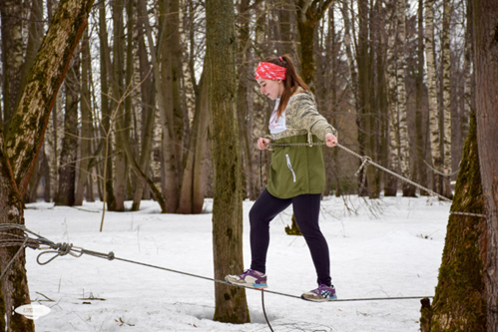
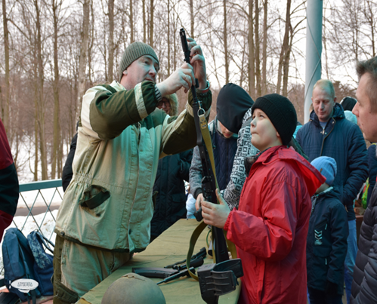
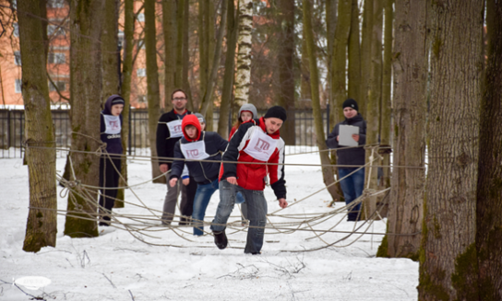
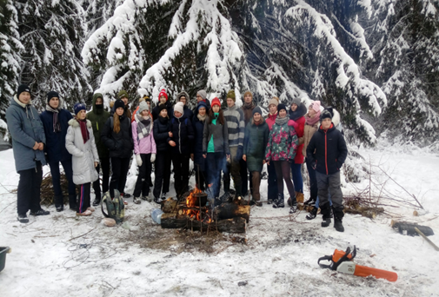
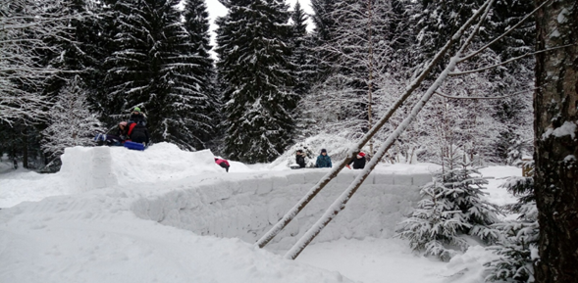
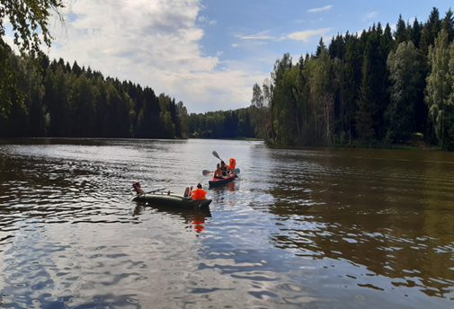
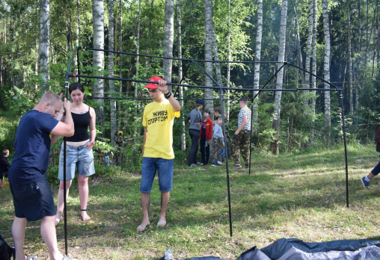
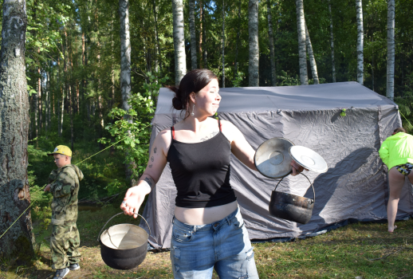
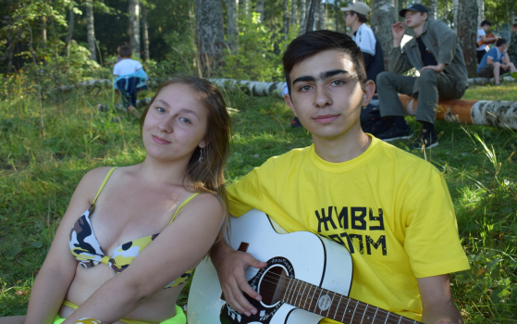
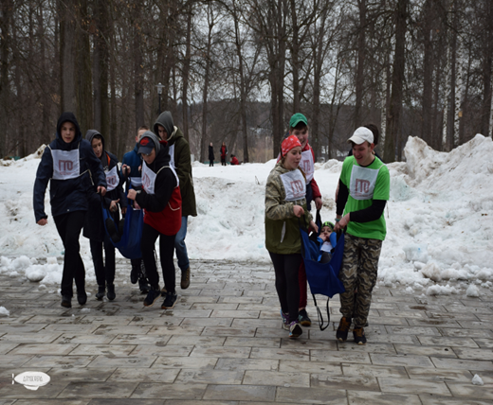
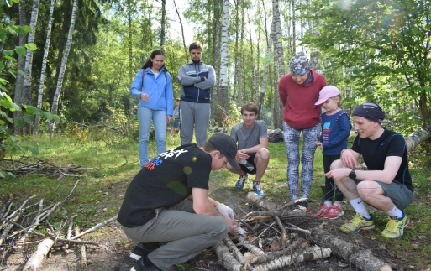
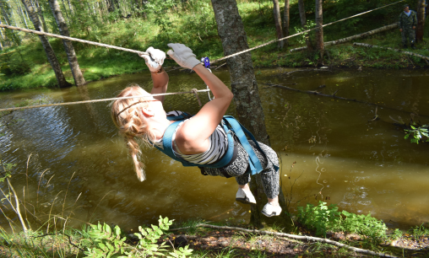
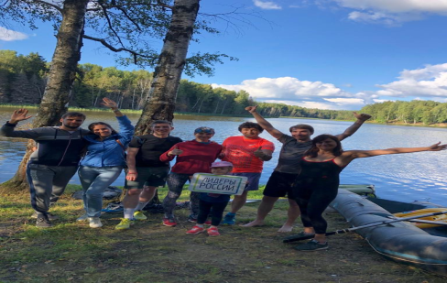
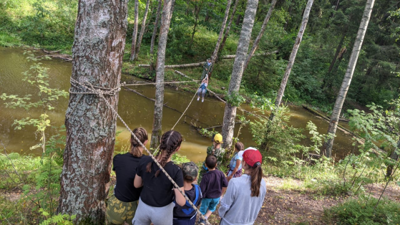
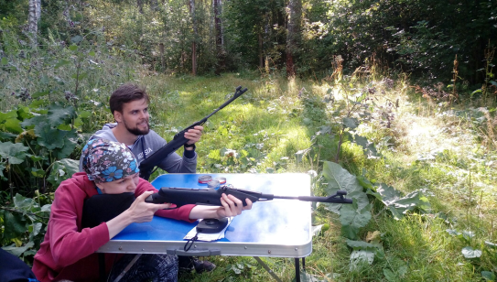
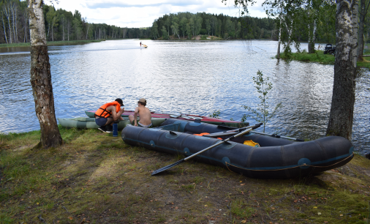
Одним из самых интересных мероприятий,
которые организует команда волонтеров РОО «ФСК ГТО» МО, - туристский поход с проверкой туристских навыков.
Это испытание комплекса ГТО проходит в нескольких форматах и всегда собирает большое количество участников:
Осенью и весной совместно с МКУ «Атмосфера» проводятся спортивные соревнования «Кросс на выживание», включающие полосу препятствий и стрельбу из пневматических винтовок;
в 2019 году с декабря по февраль это испытание проводили совместно с общественной организацией «Велопосад». Участники зимой в лесу строили снежные укрытия, готовили пищу на костре, подготавливали площадку для проведения Копнинской масленницы;
летом туристский поход проходит на Лесном озере поселка Ферма. В этом году к проведению подключился Военно-патриотический клуб «Патриот». Руководитель ВПК не только привел своих воспитанников, но и организовал веревочные переправы. На месте сбора разложили палатки, выставили стрелковую точку, приготовили походную пищу. Ребята по очереди катались на байдарках и проходили полосу препятствий в альпинистской подвеске. Участие в походе вместе с местными жителями приняли финалисты и победители проекта Лидеры России.
В случае получения премии средства будут направлены на закупку оборудования для проведения спортивных мероприятий и развития волонтерского движения

Slide 8

Качественные показатели : распространение опыта волонтерской деятельности среди молодежи, привлечение новых участников к общественно-полезной деятельности, повышение имиджа волонтерской деятельности, благотворительной деятельности, повышение интереса к ЗОЖ, формирование новых волонтерских команд, формирование команды волонтеров, способной помочь при реализации любого социально-значимого проекта на территории Сергиево-Посадского городского округа.
Количественные показатели: проведено более 250 спортивно-массовых и культурных мероприятий и акций. Присвоено 20 судейских категорий участникам волонтерского корпуса, участие в волонтерской деятельности приняло около 400 человек. В настоящее время волонтерский корпус насчитывает более 200 активистов готовых реализовать любой проект.

